Slide 1
Decode Team
Projecto de Sistemas de Informação

Slide 2
O que fazemos?
Traduções
Traduções
E mais traduções

Slide 3
O que fizemos?
Traduzimos código
Traduzimos documentos
Ficheiros de equivalências
Tradução automática de páginas web através de Google

Slide 4
O que é isto de “Traduzir código”?
org 100h
jmp start
msg: db "Hello World", 0Dh,0Ah, 24h
start:
mov dx, msg
mov ah, 09h
int 21h
mov ah, 0
int16h
ret
Inicio
Hello World
Fim

Slide 5
Em que foi traduzido?
assembly
c
c#
c++
fortran
java
javascript
lua
pascal
perl
python
ruby
visual basic

Slide 6
O que é isso de “Traduzir documentos”?
Entrar com dois números e imprimi-los em ordem crescente (suponha números diferentes)
Введите два числа и распечатайтэ их в порядке возрастания (предположим, что разные номера)

Slide 7
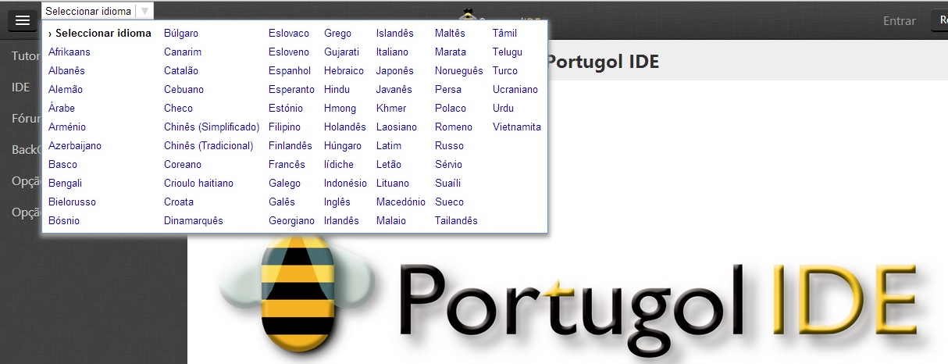
Em que foi traduzido?
Inglês
Russo
Google…

Slide 8
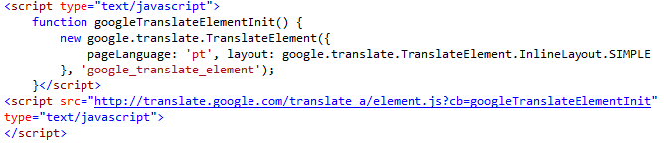
Como funciona a tradução do Google?
Colocar o div onde se localizar a grelha de idiomas
Script para as definições (idioma base da página, tipo de barra) fornecida pela Google, e o link para comunicação com o seu servidor.

Slide 9
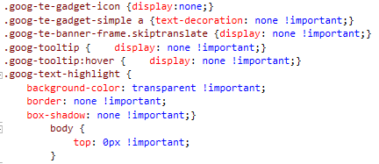
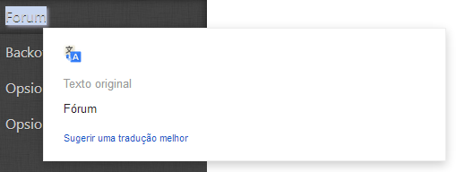

Código CSS para desactivar algumas definições base do widget:
Mostrar texto original
Barra do Google

Slide 10
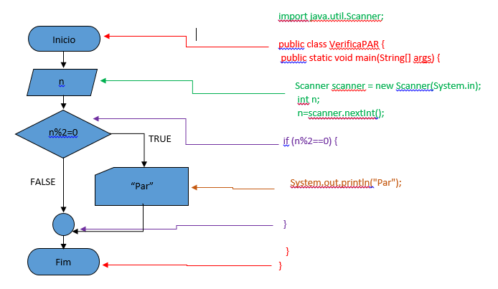
O que é isso de “Ficheiros de equivalências”?

Slide 11
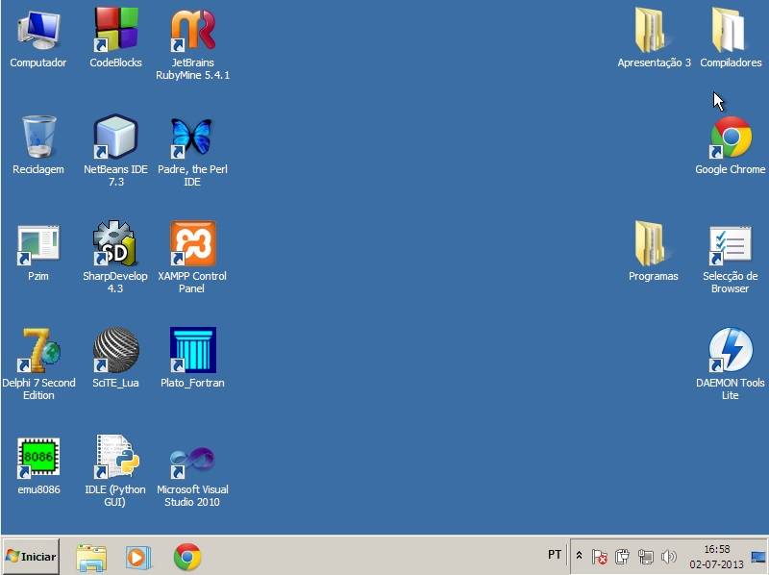
Virtual Machine

Slide 12
Fim

